Slide 1


Методологические комментарии по заполнению государственной статистической отчетности по форме 4-ф (инвест) «Отчет об инвестициях в Республику Беларусь из-за рубежа и инвестициях из Республики Беларусь за рубеж»
Главное статистическое управление Витебской области

Slide 2


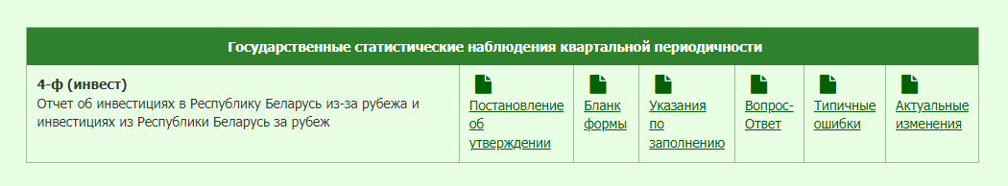
Главное статистическое управление
Витебской области
02
Материалы для составления и представления формы
Сайт Национального статистического комитета Республики Беларусь www.belstat.gov.by РЕСПОНДЕНТАМ → Бланки форм… →
Статистика иностранных инвестиций→
→
СРОК
ПРЕДСТАВЛЕНИЯ
БЛАНК
И УКАЗАНИЯ
по заполнению формы
15-го числа после отчетного периода
Вопрос-Ответ
УТВЕРЖДЕНО
Постановление
Национального
статистического комитета
Республики Беларусь
08.08.2024 № 62
Типичные ошибки
Актуальные изменения

Slide 3

Отчет заполняется на основании данных
Главное статистическое управление
Витебской области
03
регистров бухгалтерского
учета
учредительных
документов
нарастающим итогом с начала года
гражданско-правовых
договоров
реестра владельцев эмиссионных ценных бумаг

Slide 4
Главное статистическое управление
Витебской области
04
Виды иностранных инвестиций
ПРЯМЫЕ
(СТРОКИ 101,201)
доля иностранного инвестора в уставном фонде
не менее 10%
ПОРТФЕЛЬНЫЕ
(СТРОКИ 121,221)
доля иностранного инвестора в уставном фонде
менее 10%
ПРОЧИЕ
(СТРОКИ 126,226)
инвестиции от прочего иностранного инвестора

Slide 5
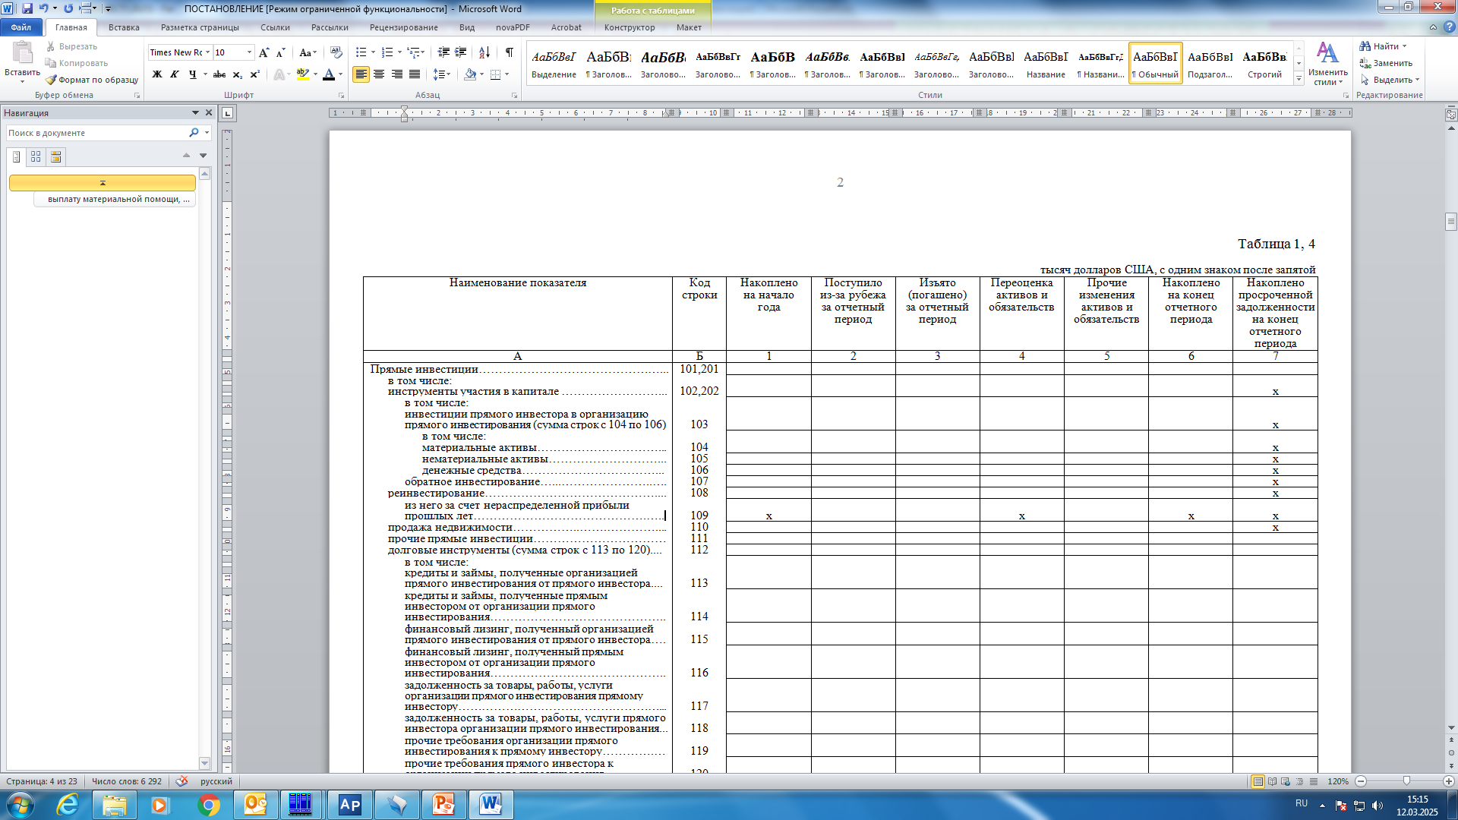
В строках 101-161 отчета отражаются инвестиции в Республику Беларусь из-за рубежа, 201-258 ̶ инвестиции из Республики Беларусь за рубеж Данные об иностранных инвестициях пересчитываются в доллары США по официальному курсу, установленному Национальным банком РБ
Главное статистическое управление
Витебской области
05
на конец
предыдущего
года
на дату совершения
хозяйственной операции
на конец
отчетного
периода

Slide 6
Таблицы 1,4
Главное статистическое управление
Витебской области
06
Отчет заполняется в тысячах долларов США, с одним знаком после запятой
Наименование показателя | Код строки | Комментарий
Прямые инвестиции ……………………………………… | 101,201
в том числе:
инструменты участия в капитале……………………………. | 102,202 | Фактически внесенная сумма вклада в уставный фонд организации
в том числе:
материальные активы…………………………... | 104,204 | Недвижимость, оборудование, товары и другие вклады
нематериальные активы………………………... | 105,205
денежные средства……………………………... | 106,206 | Суммы вкладов, сделанные в денежной форме; данные о продаже (покупке) акций, долей и паев, составляющих не менее 10 процентов в уставном фонде

Slide 7
продолжение таблиц
Главное статистическое управление
Витебской области
07
Наименование показателя | Код строки | Комментарий
реинвестирование………………………………….... | 108,208 | Данные о части прибыли пропорционально доле прямого инвестора в уставном фонде Графа 1: Остаток на начало года нераспределенной прибыли прошлых лет, оставшейся в распоряжении организации, без учета остатка фонда потребления, ранее созданного и не использованного на начало года; Графа 2: Данные о части чистой прибыли, списанной заключительными оборотами в кредит счета 84 «Нераспределенная прибыль (непокрытый убыток)» в корреспонденции с дебетом счета 99 «Прибыли и убытки». Если организация согласно учетной политике часть суммы нераспределенной прибыли не отразила в отчете за предыдущий год, то в отличие от бухгалтерского учета часть суммы нераспределенной прибыли прошлого года отражается в отчетном периоде по строкам 108, 208 и 109, 209 в графе 2. Графа 3: Часть нераспределенной прибыли, направленная на: дивиденды (с учетом налога на доходы и подоходного налога), начисленные прямому инвестору; образование фонда потребления; выплату материальной помощи, премирование, выдачу займов (ссуд) работникам организации; уплату платежей и отчислений в бюджет и внебюджетные фонды. Графа 5: Часть нераспределенной прибыли, использованной на: покрытие убытков прошлых лет и отчетного года; увеличение (уменьшение) величины уставного фонда; формирование (списание) добавочного фонда; отчисление в резервный фонд (использование резервного фонда); иные цели. Графа 6: Остаток на конец отчетного периода по кредиту счета 84 «Нераспределенная прибыль (непокрытый убыток)», за исключением неиспользованного остатка фонда потребления.
из него за счет нераспределенной прибыли прошлых лет | 109,209

Slide 8
продолжение таблиц
Главное статистическое управление
Витебской области
08
Наименование показателя | Код строки | Комментарий
Продажа (покупка) недвижимости……….…………..... | 110,210 | Стоимость объектов недвижимости (земельные участки, здания, сооружения), включая стоимость объектов незавершенного строительства
прочие прямые инвестиции…………………………… | 111,211 | Безвозмездная передача имущества (денежные средства, материальные и нематериальные активы)
долговые инструменты…………………………..….... | 112,212
в том числе:
кредиты и займы (займы), полученные СССс(предоставленные) организацией прямого инвестирования от прямого СССсинвестора (прямому инвестору)……………………. | 113,213 | Сумма основного долга
кредиты и займы (займы), полученные ссссс(предоставленные) прямым инвестором от организации прямого инвестирования…………………………………….. | 114,214
финансовый лизинг, полученный (переданный) организацией прямого инвестирования от прямого инвестора (прямому инвестору)…………………..… | 115,215 | Стоимость объектов по цене договора финансового лизинга без учета вознаграждения (дохода) лизингодателя
финансовый лизинг, полученный (переданный) прямым инвестором от организации прямого инвестирования…………………………………….. | 116,216
задолженность за товары, работы, услуги организации прямого инвестирования прямому инвестору……………………………………………... | 117,217 | Организация прямого инвестирования-резидент РБ по строке 117 отражает сумму кредиторской задолженности; по строке 217 – дебиторской
задолженность за товары, работы, услуги прямого инвестора организации прямого инвестирования.. | 118,218 | Прямой инвестор-резидент Республики Беларусь по строке 118 отражает сумму кредиторской задолженности; по строке 218 – дебиторской

Slide 9
продолжение таблиц
Главное статистическое управление
Витебской области
09
Наименование показателя | Код строки | Комментарий
Портфельные инвестиции ……………………..……….…. | 121,221 | Продажа (покупка) акций, долей и паев, составляющих менее 10 % в уставном фонде, векселей и других долговых ценных бумаг
…………………………………………………………… | …..
Прочие инвестиции ……………………………….....…….. | 126, 226
в том числе: | 127, 227 | Сумма основного долга
кредиты и займы (займы) …………...........………..….…
………………………………………………………….……. | ……
финансовый лизинг……………………..….………. | 132, 232 | Стоимость объектов по цене договора финансового лизинга без учета вознаграждения (дохода) лизингодателя
счета и депозиты ……………...……………….. | 233 | Данные о денежных средствах на собственных счетах организаций-резидентов Республики Беларусь в иностранных банках за рубежом (включая текущие и депозитные счета, аккредитивы), а также на счетах филиалов, представительств и иных подразделений за рубежом

Slide 10
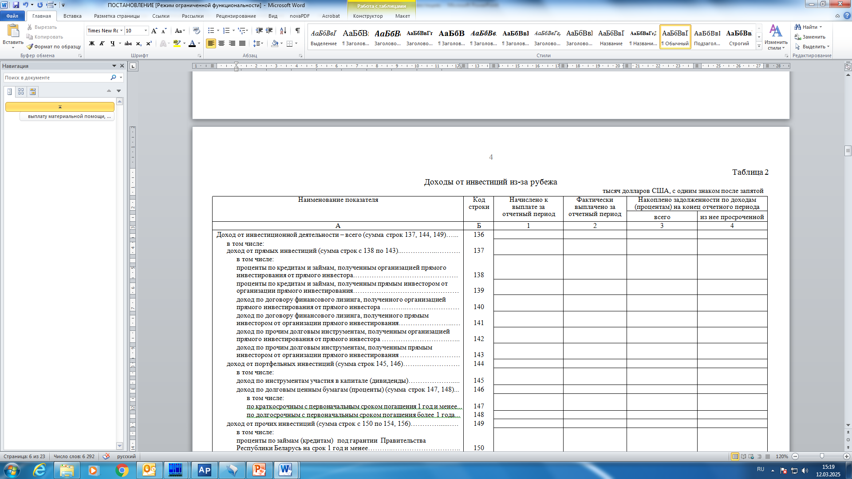
Главное статистическое управление
Витебской области
10
данные с учетом налога
данные
без учета налога
Данные в графах таблицы 3 «Дивиденды от прямых инвестиций из-за рубежа», таблицы 5 «Доходы от инвестиций за рубеж», таблицы 6 «Дивиденды от прямых инвестиций за рубеж» отражаются по такой же методологии.

Slide 11
Главное статистическое управление
Витебской области
11
Вид представления
Отчет представляется в виде электронного документа с использованием специализированного программного обеспечение многофункционального веб-портала ЕИСГС «Электронный респондент онлайн».
Сайт веб-портала:
http://e-respondent.belstat.gov.by
Внимание
!
При отправке государственной статистической отчетности необходимо проверить протоколы рекомендательных контролей и дать по ним письменное пояснение в комментариях.
В соответствии с п.1.9 ст.10 Закона Республики Беларусь «О государственной статистике» органы государственной статистики имеют право требовать и получать от респондента необходимые разъяснения, документы (их копии) и иные материалы при организации и проведении государственных статистических наблюдений, формировании официальной статистической информации и (или) в случае выявления искажений в данных государственной статистической отчетности.
Ответственность
За нарушение порядка представления государственной статистической отчетности (представление искаженных данных, несвоевременное представление государственной статистической отчетности или непредставление) статьей 24.12 КоАП РБ предусмотрена административная ответственность (наложение штрафа в размере от 10 до 30 базовых величин).

Slide 12


По возникающим вопросам по форме 4-ф (инвест)
«Отчет об инвестициях в Республику Беларусь из-за рубежа
и инвестициях из Республики Беларусь за рубеж»
с нами можно связаться по телефонам:
8 (0212) 43-69-64
8 (0212) 43-69-65
Техническая поддержка:
 8 (0212) 25-00-10
Главное статистическое управление Витебской области
210015, г. Витебск, ул. Ленина 10а
fin.vitebsk@belstat.gov.by

